Slide 1
Большое путешествие
Овчинникова Ольга Ивановна учитель ИЗО и МХК МБОУ «СОШ № 37»

Slide 2
Правила для игры
Дорогие ребята!
Приглашаем вас в большое путешествие.
Прочтите внимательно текст загадки,
обрате внимание на рифму.
Назовите транспорт и выполните клик
по нужному изображению.
После выполнения анимации нажмите
на стрелку и перейдите
к следующей загадке.

Slide 3
Мы шагали по дорожке, И у нас устали ножки. Если ноги не идут, То ребята транспорт ждут.

Slide 4
Он - железная машина, У него на лапах шины. Вы ребята поспешите,
В наш …... с заходите!

Slide 6
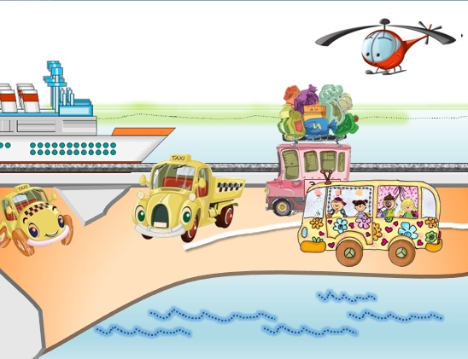
Нам открыл автобус дверь, В нем и едем мы теперь. А свернуть - и не проси.
Поедем дальше на ………

Slide 7
Notes:
Едешь ты в аэропорт? В гости или на курорт? Отвезу! Лишь попроси! Потому что я такси!

Slide 8
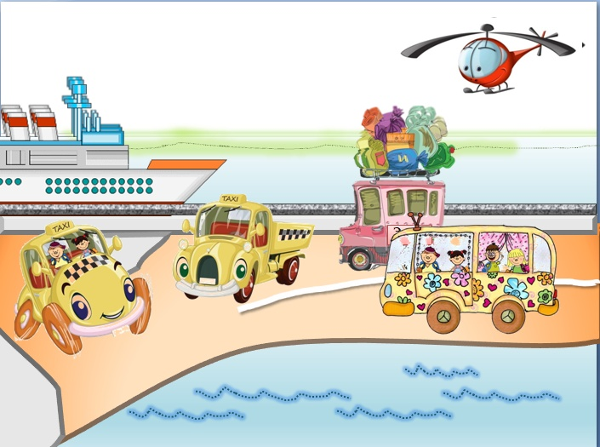
Иногда машина эта Отвезет хоть на край света.
Ездить на отдых
с комфортом привык, Закажи ………

Slide 10
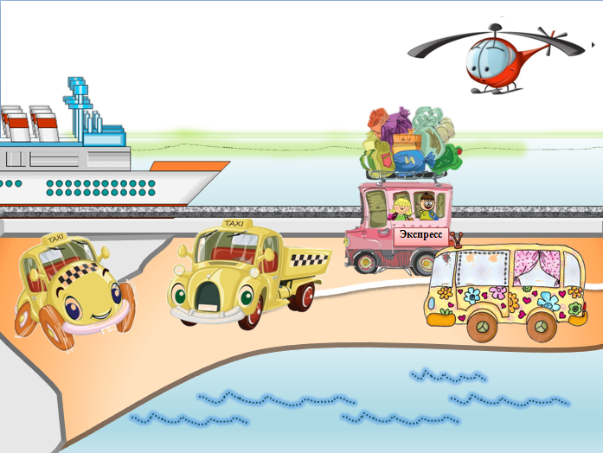
Для вещей в нем места хватит. А друзья? Нельзя не взять их.
Для мальчишек и юных принцесс
Пришел к остановке автобус -…..

Slide 11
Экспресс

Slide 12
Долго ли иль вскоре
Приезжаем мы на море.
Нет, не кончится наш поход! Сядем мы на …....

Slide 14
Пароход плывёт по волнам,
Горы преграждают дорогу нам.
Да, попали в переплет. Срочно нужен …....

Slide 16
Если с транспортом не знаком,
То пора идти пешком!
Вы ошибку исправляйте,
По стрелочке шагайте!

Slide 17
Знают взрослые и дети,
Транспорт нужен всем на свете!
Будем транспорт уважать,
Правила не нарушать!

Slide 18
Используемые ресурсы
Основой текста послужили стихи: http://www.ideal-family.ru/publ/khoroshij_rebenok/kalendar_privivok/stikhi_o_transporte/18-1-0-577
Фон слайдов – http://denir.com.ua/uploads/cat/VEC_0000210.jpg
Дети - http://papus666.narod.ru/clipart/r/ram/ludy/ramk26.png
Транспорт - http://detirk.ru/o-nas/strukturnoe-podrazdelenie/strukturnoe-podrazdelenie-tsentr-distantsionnogo-obucheniya/otchety/1090-nominatsiya-2-etikh-dnej-ne-smolknet-slava.html
http://papus666.narod.ru/clipart/a/avto/tehno16.png
http://img-fotki.yandex.ru/get/9257/981986.64/0_8b676_bd46ac65_orig
http://s020.radikal.ru/i704/1309/8b/fd2390a4d494.png
http://img-fotki.yandex.ru/get/9303/981986.92/0_90c90_d0c6b799_orig
http://www.free-lancers.net/posted_files/N912EA0FF8D52.jpg

